Slide 1
Нейтронные дифракционные исследования квазидвумерного сотового антимоната Na₃Co₂SbO₆
Лаборатория Исследования материалов, ПИЯФ
Кунцевич А. А., Курбаков А. И., Церковная Е.А., Малышев А.Л.

Slide 2
Слоистые соединения со структурой медовых сот
Представление слоистой кристаллической структуры Na₃Co₂SbO₆ в виде многогранников: октаэдры сурьмы показаны розовыми, октаэдры кобальта - синими, ионы натрия - желтыми шарами, а кислород - небольшими красными шариками.
Все структуры A¹⁺₃B²⁺₂C⁵⁺O₆ типа высоко упорядочены из-за большой разницы в зарядах A/B и C катионов.

Slide 3
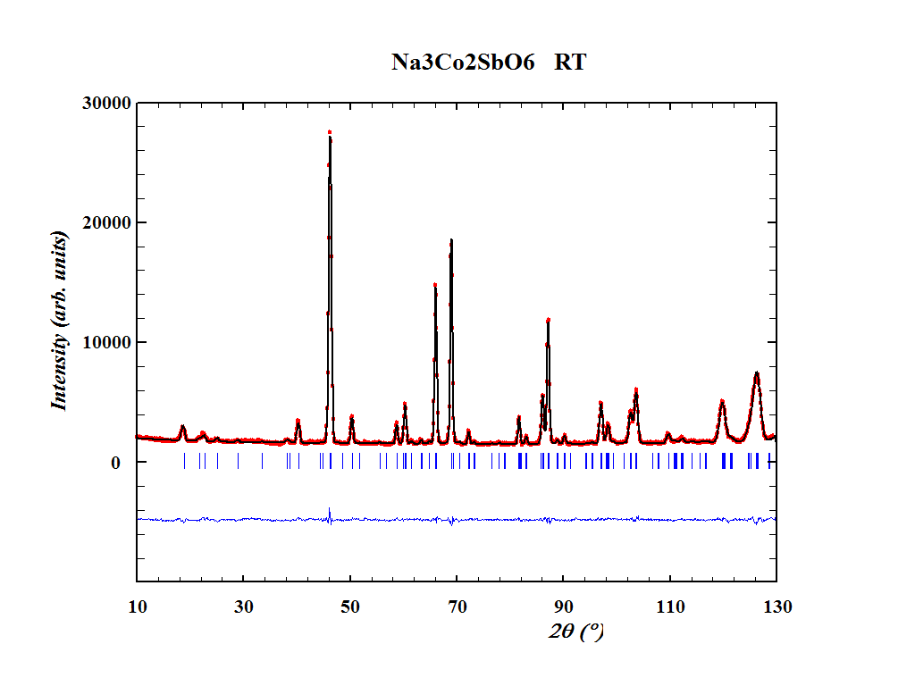
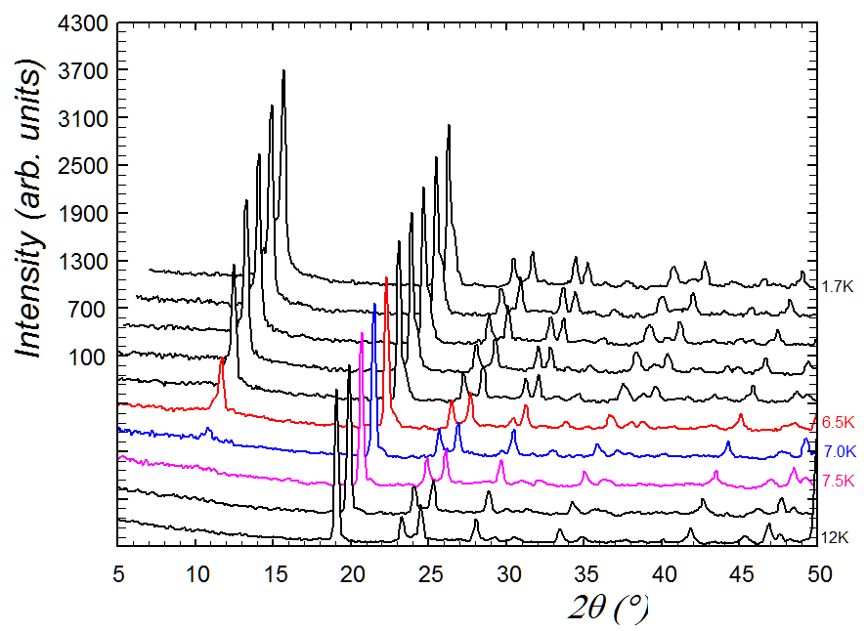
Экспериментальные данные
G4.1, LLB, Saclay, France
Нейтронограмма Na₃Co₂SbO₆ при Т=300 К, SSPD, ПИЯФ

Slide 4
C2/m (№12) или P3₁12 (№151)
Сравнение трех типов сверхрешетки, полученных из типа O3 структуры (α-NaFeO₂ типа) с общей формулой A₃(M₂X)O₆. (а) Октаэдрический M₂XO₆ слой параллельный (001), общий для всех трех типов сверхрешеток. Отмечены сверхячейка и субъячейка. MO₆ и XO₆ октаэдры серого и белого цвета, соответственно. (b), (c), (d) Упаковки XO₆ октаэдров (A и M катионы опущены для ясности). Различные цвета используются для идентичных XO₆ октаэдров на разных уровнях.
V.V. Politaev et al. / J. of Solid State Chemistry 183 (2010) 684.
“Intuitively, the most symmetrical of the two indistinguishable cases would seem more appropriate,but here we meet a dilemma. When indexing a powder pattern, the trigonal case is,un doubtedly, more symmetrical. But when refining the crystal structure, the C2/m model with seven variable coordinates is more symmetrical than the P3₁12 model with fifteen variable coordinates, not to mention thermal parameters. ‘’
Необычная ситуация: по числу независимых параметров решётки тригональная модель проще моноклинной (выше по симметрии), а по числу независимых координатных параметров - наоборот.

Slide 5
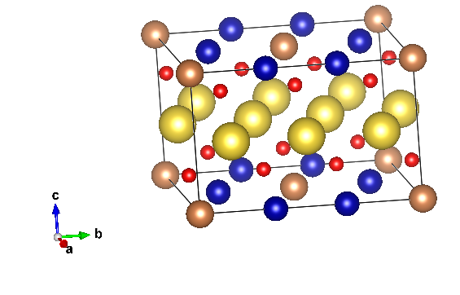
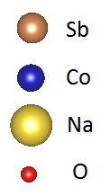
Кристаллическая структура C 2/m (№12)
a = 5.3637(2) Å
b = 9.2756(3) Å
c = 5.6513(2) Å
α= 90.0°
β= 108.510(4)°
γ= 90.0 °

Slide 6
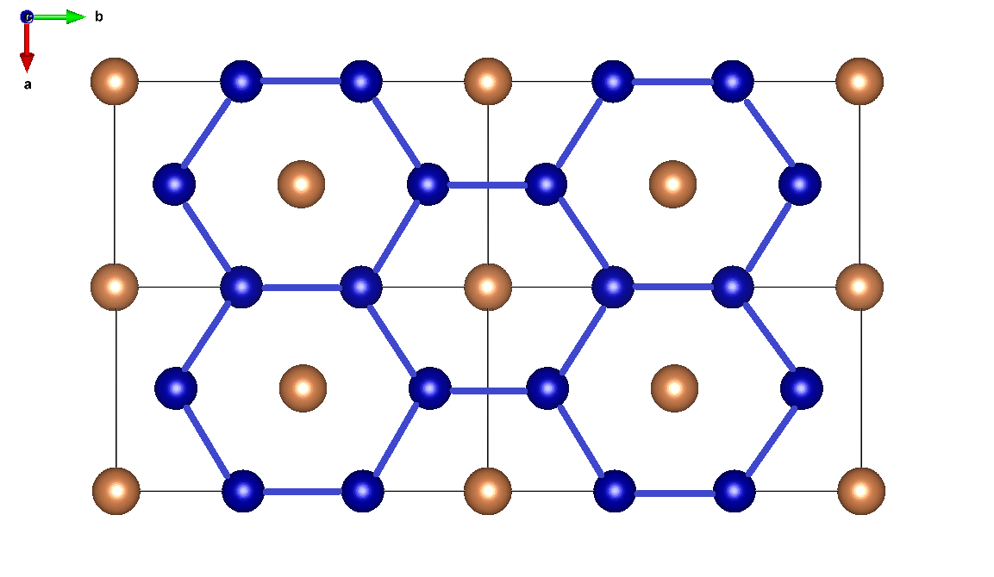
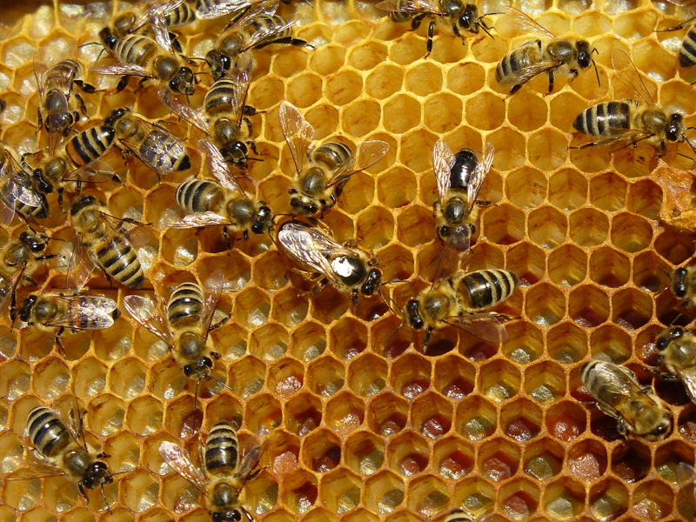
Медовые соты и магнитная структура
С физической точки зрения, сотовидная решетка, несмотря на ее простейшую структуру, обеспечивает нетривиальные физические явления. В отличие от треугольной решетки сотовидная решетка геометрически не фрустрирована для антиферромагнитных взаимодействий, но она имеет координационное число z=3, минимально возможное для любых регулярных 2D решеток. Таким образом, квантовые флуктуации, как ожидается, будут слабее, чем в случае одномерной (1D) цепи (z=2), но сильнее, чем в других двумерных решетках (например, при z=4 в случае квадратной решетки). Таким образом, антиферромагнитный порядок для сотовидной решетки является более хрупким.

Slide 7
B = 0.1 T
В соответствии с экспериментальными данными (температура Кюри-Вейсса отрицательна Θ = -10±1 K, что указывает на преобладание AFM взаимодействия) и теоретическими расчетами (LMTO и FP-LAPW) все обменные параметры - как внутрислоевые (J_{I} ~ 3 K и J_{II} ~ 9 K) и межслоевые (J_{inter} ~ 0.2 K) - AFM, все спины в плоскости AFM связаны, а взаимодействие между слоями также AFM, но слабее.

Slide 8
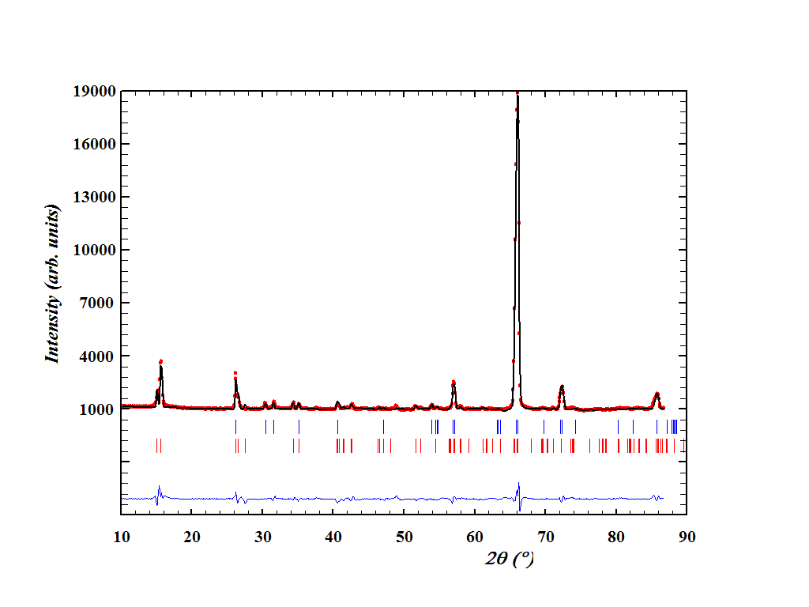
Мульти-к структура
$\{k_{5}$}: $k_{1}$=${\frac{1}{2}b}_{1}+{\frac{1}{2}b}_{2}$
${ k}_{2}$=${\frac{1}{2}b}_{2}+{\frac{1}{2}b}_{3}$
Изюмов Ю. А., «Нейтроны и твердое тело», т 2, 1981
Ковалев О. В., «Неприводимые представления пространственных групп», АН УССР, 1961

Slide 9
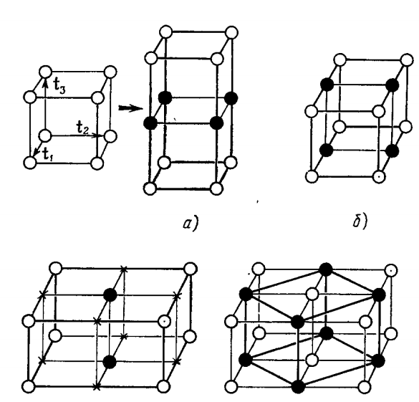
Мульти-k структуры
k=${\frac{1}{2}b}_{1}$
k=${\frac{1}{2}b}_{1}+{\frac{1}{2}b}_{3}$
k₁=${\frac{1}{2}b}_{1}$
k=${\frac{1}{2}b}_{3}$
k₂=${\frac{1}{2}b}_{3}$
$$S_{ni}=\sum_{L}{e^{ik_{L}t_{n}}S_{0i}^{L}}$$

Slide 10
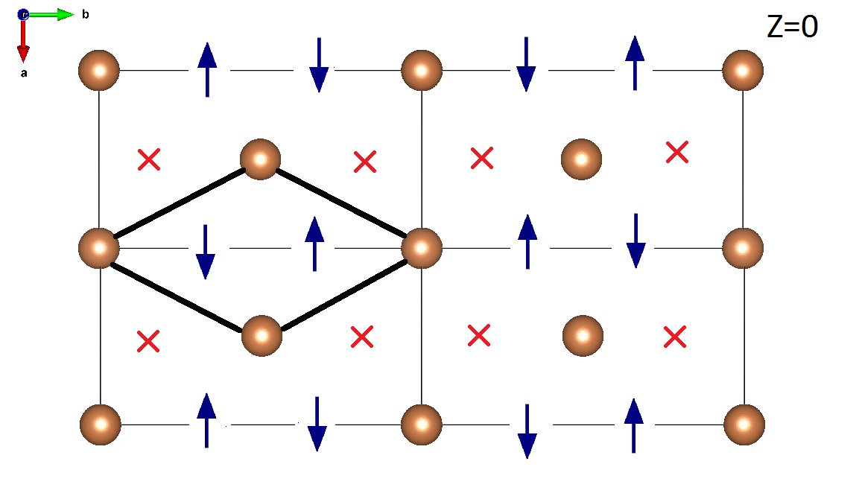
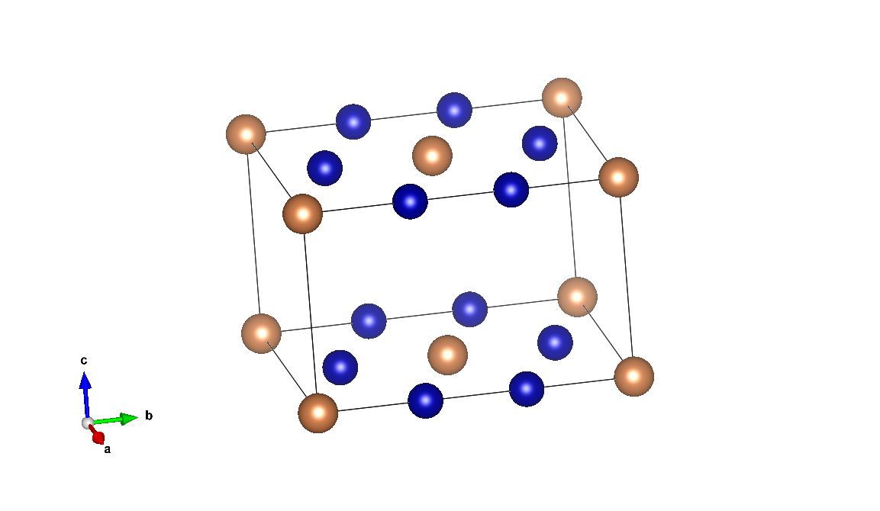
Магнитная структура
$$S_{ni}=\sum_{L}{e^{ik_{L}t_{n}}S_{0i}^{L}}$$
$\{k_{5}$}: $k_{1}$=${\frac{1}{2}b}_{1}+{\frac{1}{2}b}_{2}$
${ k}_{2}$=${\frac{1}{2}b}_{2}+{\frac{1}{2}b}_{3}$

Slide 11
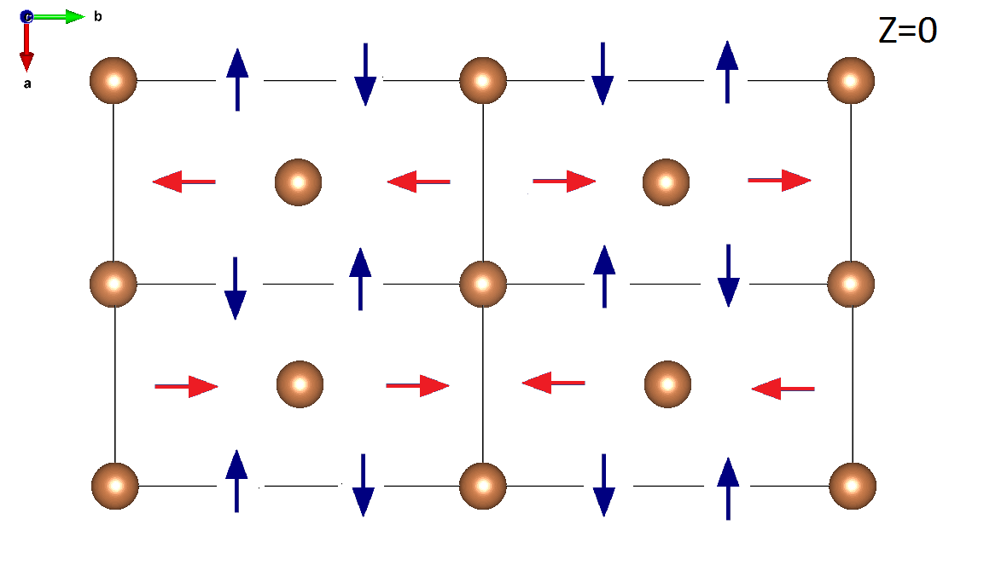
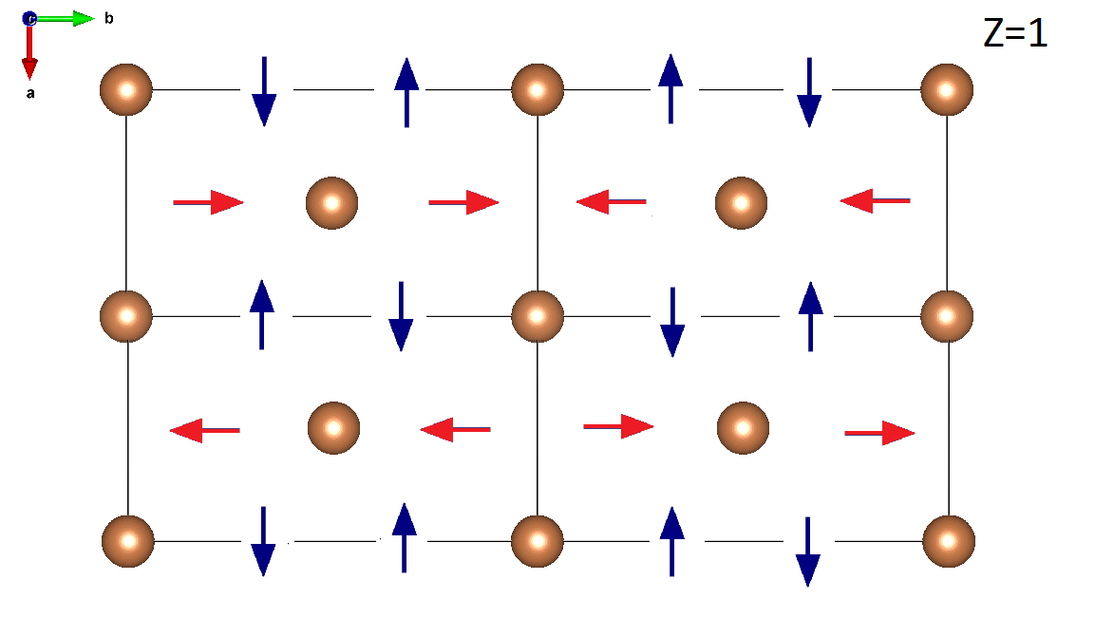
Магнитная структура
$\{k_{5}$}: $k_{1}$=${\frac{1}{2}b}_{1}+{\frac{1}{2}b}_{2}$
${ k}_{2}$=${\frac{1}{2}b}_{2}+{\frac{1}{2}b}_{3}$

Slide 12
Алгоритм решения магнитной структуры для порошковой дифракции
Решение кристаллической структуры (FullProf)
Определение волнового вектора
k-Search или SuperCell
Метод Ле Бейля.
Симметрийный анализ BasIreps
Определение магнитной модели (FullProf)
Уточнение параметров магнитной структуры (FullProf)
Based on materials presented by Juan Rodríguez-Carvajal, Institute Laue-Langevin, Grenoble

Slide 13
Спасибо за внимание

Slide 15
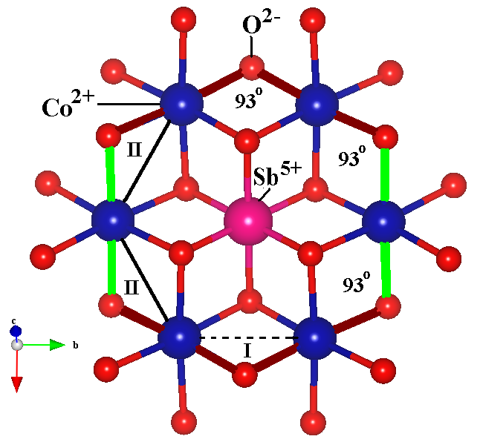
Фрагмент C2/m структуры Na₃Co₂SbO₆ внутри магнито-активных слоев: (слева) организация Co-O-Co связей двух типов: I (пунктирные линии) и II (сплошные линии), более длинные и более короткие Co-O связи показаны зеленым и коричневым цветами соответственно; (справа) представление в виде многогранников CoO₆ октаэдров, разделенных по ребрам. Ионы кобальта, сурьмы и кислорода показаны синими, розовыми и красными шарами, соответственно.

Slide 16
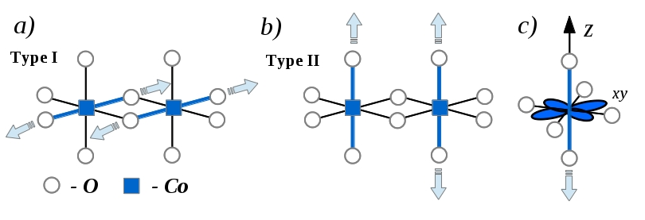
(a)-(b) два типа CoO₆ октаэдров, уложенных в сотовой плоскости, когда длинная Co-O связь лежит перпендикулярно или в общей Co₂O₆ плоскости. (c) одна дырка в t_{2g} суб-оболочке в высокоспиновой d⁷ конфигурации Co²⁺ иона, расположенных в тетрагонально удлиненном CoO₆ октаэдре.

